Slide 1
OT2:炼钢厂选址
171180558 徐臣
然而作为一个四川人，并没有听说四川哪里要建炼钢的。。。。。。。

Slide 2
Original problem
四川省决定在省内建设一个炼钢厂，集中冶炼省内开采出来的 铁矿石。请问你对炼钢厂的选址有什么建议？

Slide 3
Easiest Model
我们只考虑从一个起点产生的钢材，只能直接运送到目的地，不能在中途进行装载钢材等操作。
更明了的说，我们需要进行n-1次运输操作，每次将钢材运到一个目的地

Slide 4
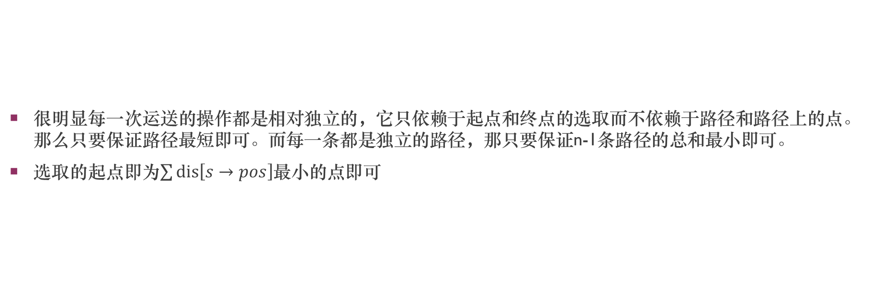
Easiest Solution
很明显每一次运送的操作都是相对独立的，它只依赖于起点和终点的选取而不依赖于路径和路径上的点。那么只要保证路径最短即可。而每一条都是独立的路径，那只要保证n-1条路径的总和最小即可。
选取的起点即为$\sum{dis\left[s→pos\right]}$最小的点即可

Slide 5
More challenging model
如果说所有的运送在同一时间进行，我们可以将送往不同城市的钢材统一运送。
注意同一时间的限制。

Slide 6
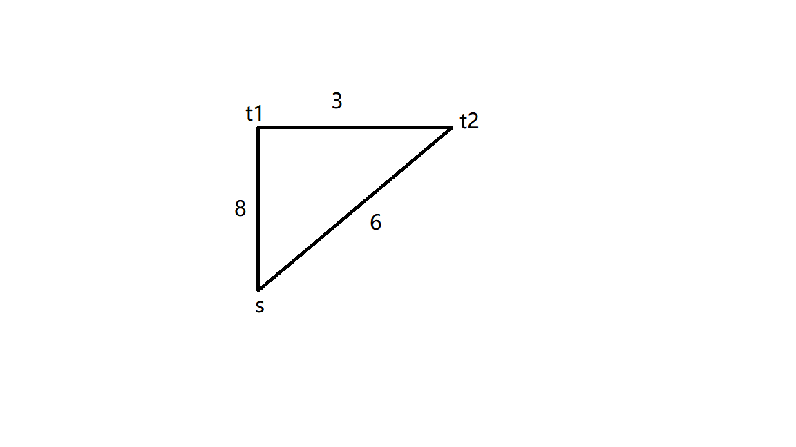
Wrong thought（native way）
使用与上一个模型相同的解决方法。
最优答案为：6+3=9；
最短路答案为：6+8=14

Slide 7
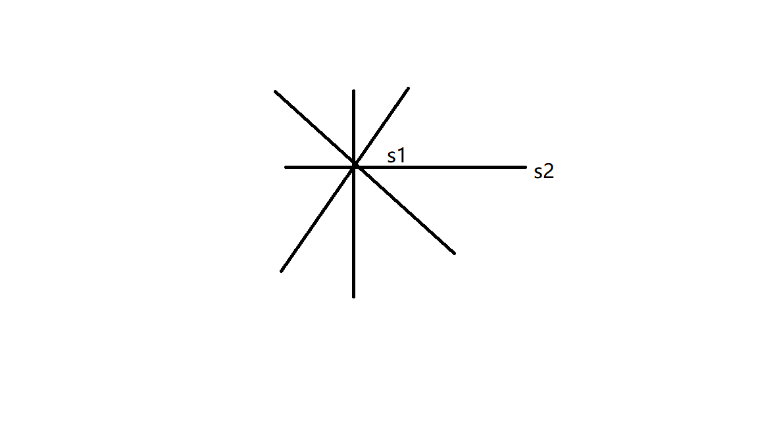
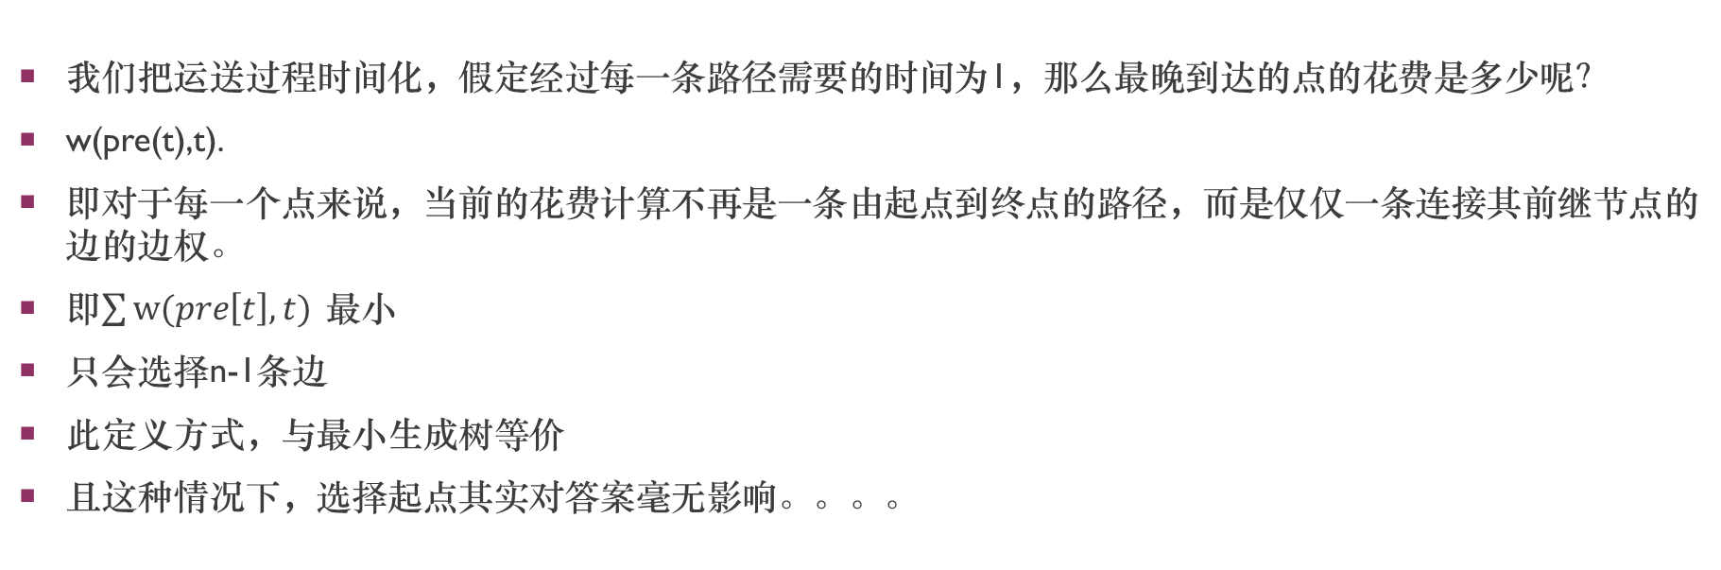
solution
我们把运送过程时间化，假定经过每一条路径需要的时间为1，那么最晚到达的点的花费是多少呢？
w(pre(t),t).
即对于每一个点来说，当前的花费计算不再是一条由起点到终点的路径，而是仅仅一条连接其前继节点的边的边权。
即$\sum{w(pre\left[t\right],t)} 最小$
只会选择n-1条边
此定义方式，与最小生成树等价
且这种情况下，选择起点其实对答案毫无影响。。。。

Slide 8
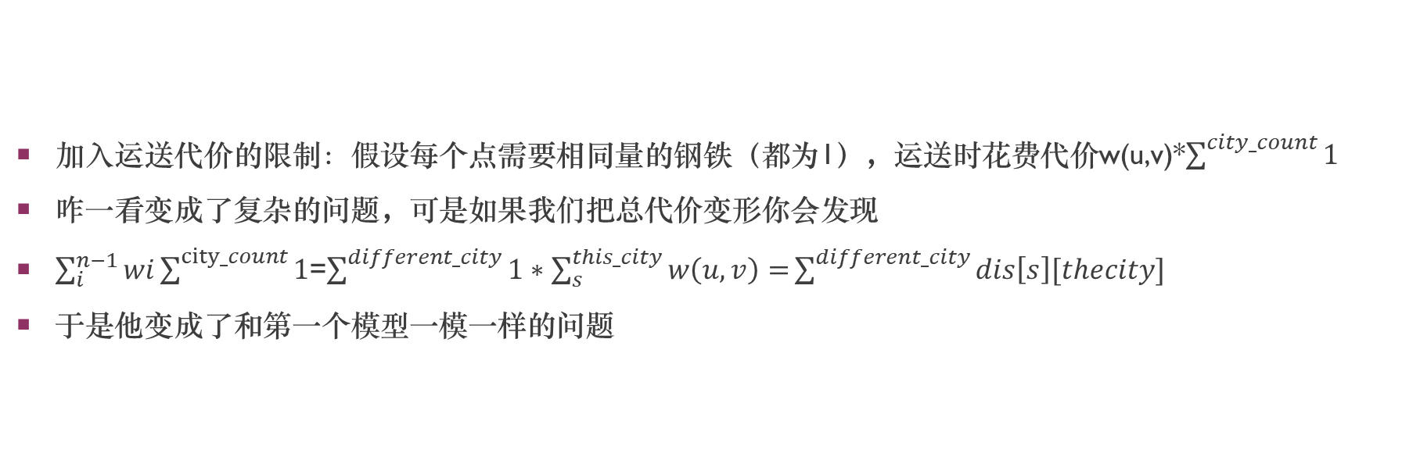
Not practical （hader|much easier problem）
加入运送代价的限制：假设每个点需要相同量的钢铁（都为1），运送时花费代价w(u,v)*$\sum^{city_count}{1}$
咋一看变成了复杂的问题，可是如果我们把总代价变形你会发现
$\sum_{i}^{n−1}{wi\sum^{city_count}{1}}$=$\sum^{different_city}{1∗\sum_{s}^{this_city}{w\left(u,v\right)=}}\sum^{different_city}{dis\left[s\right][thecity]}$
于是他变成了和第一个模型一模一样的问题

Slide 9
Harder and harder（to be honest not） practical
假如每个点的代价是不一样的，毕竟城市大小不一，需要的钢材也不一样
对方法有影响吗？
No.
把需要x份钢材的点拆成x个，互相连边权为0的边即可。
发现与原问题等价

Slide 10
Back to M2
事实上钢材的产生并不是大家都是一起挖出来的对吧。
那么就会有一个序列出现，A{1-n}是n的一组排列，它确定了谁会先冶炼出来并且运往炼钢厂。
这种情况下如何保持最小？

Slide 11

Solution？
最短路？
生成树？

Slide 12

Solution？
如果最短路+生成树呢？
考虑第一个需要运送的节点，因为前面没有运送的原因，只能直接开始运送 ——无依赖关系——最短路
其后的节点：
在其后面被加入的节点一样不能对他提供帮助，在前面的节点可以（生成树！）
总方法：
按照排列顺序处理所有结点，处理到一个节点时，将这个节点所对应的最短路统计入答案，并更新其他节点的最短信息。（中间节点的信息一样更新！不加入树中）

Slide 13
Are you devil???-more practical
单独的结合权值会把问题简单的变得无依赖化。
那我们把权值变得恶心一点
现在假设一卡车能装x份货物，也就是说可以运往x个不同的城市-对应代价1。
每个城市的代价不同
城市之间的产生具有顺序（时间不同）
不会！（Not attempted）

Slide 14
summary
选址的相关问题主要可以联系到最短路以及生成树的思想和算法。
对应不同的需求，所需要的算法和思维模式也不同，即使它们看起来只有那么一丁点的差距（one more restriction）
最短路和生成树的思维和实现十分相似，因此在同一模型上有一同使用或者相互帮助的可能。
但要注意细节上的区别，以免产生混淆于误用

Slide 15
Thanks

